Slide 1
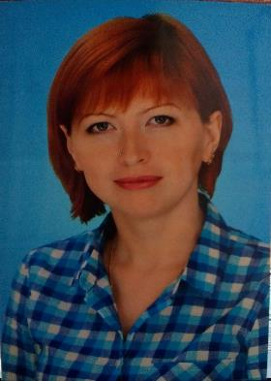
Портфолио воспитателя
Маслова Марина Анатольевна группа №6 «Гномики»
МБДОУ «Детский сад №232 «Рябинушка»

Slide 2
Для меня моя профессия – это возможность постоянно находиться в искреннем, всё понимающем и принимающем мире детства, в ежедневной, а подчас и ежеминутной стране сказки и фантазии. И невольно задумываешься о значимости профессии воспитателя, когда видишь в распахнутых, доверчивых глазах детей восторг и ожидание чего – то нового, ловящих каждое моё слово, мой взгляд и жест. Глядя в эти детские глаза, понимаешь, что ты нужна им, что ты для них целая вселенная, поддерживаешь их своей любовью, отдаёшь тепло своего сердца.

Slide 3
Общие сведения: окончила Алтайскую Государственную Академию Искусств и Культуры по специальности библиотечно-информационная деятельность и присуждена квалификация технолог автоматизированных информационных ресурсов
Дата рождения: 7ноября 1987года
Образование: высшее
Общий стаж: 8 лет
Должность: воспитатель
Место работы: МБДОУ «Детский сад №232 «Рябинушка»

Slide 4
Мое педагогическое кредо любить, понимать, помогать!
Мой девиз: Ладони ребенка в руки возьмем, и сердце свое для него распахнем!

Slide 5
Участие в профессиональных конкурсах
Учебный год | Название конкурса | Результат
Участие в профессиональных конкурсах ДОУ
Октябрь 2017 | -Общероссийский образовательный проект «Завуч». Направление: Использование информационно-коммуникационных технологий согластно действующих образовательных стандартов (ФГОС) | Диплом победителя I место
Октябрь 2017 | - Общероссийский образовательный проект «Завуч». Направление: Декоративно-прикладного творчества «Осень волшебница» | Диплом за подготовку воспитанника занявшего I место

